Slide 1
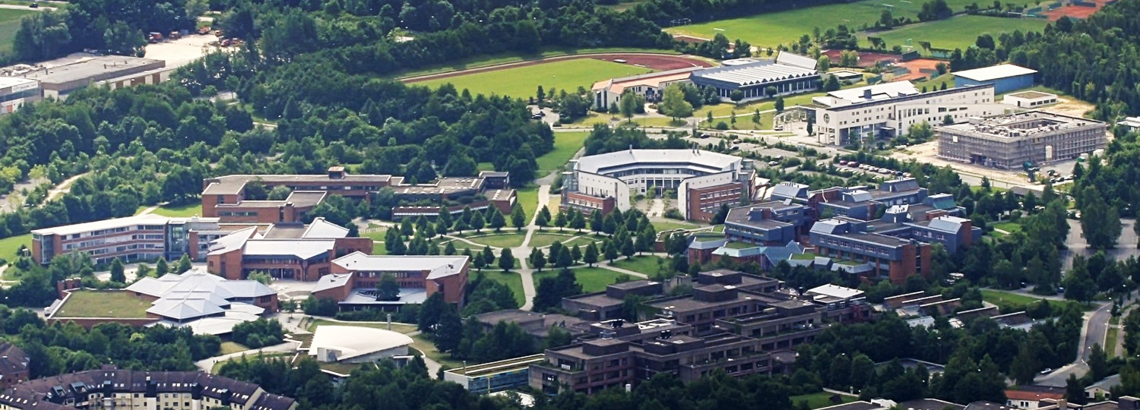
Extracting Process Models from
Online Recipe Databases
ANGEWANDTE INFORMATIK IV
UNIVERSITÄT BAYREUTH
Master Projekt
Michael Bösch, Dominik Zehrer,
René Bärnreuther, Martin Käppel

Slide 2
Tools zur Entwicklung

Slide 3
Rezeptdatenbanken
Abfrage verschiedener Rezeptdatenbanken zum Erhalt der Zutaten und Zubereitung
Deutsche und Englische Sprache möglich
Momentan:
Chefkoch
Kochbar
Food2Fork (engl.)
Ggf. weitere (engl.)

Slide 4
Erhalten der Rezeptdaten
Ablauf:
getRecipe();
parse();
Web-API(s)
JSON-Objekt
Rezept-Objekt

Slide 5
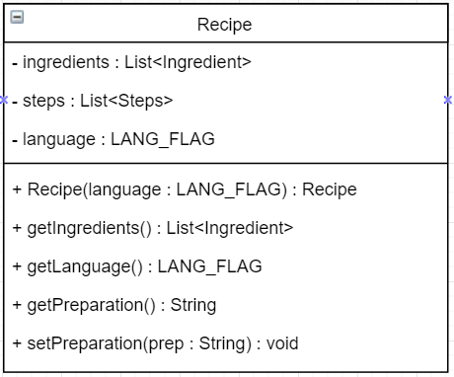
Rezept-Objekt

Slide 6
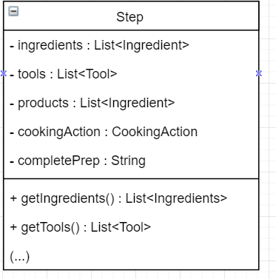
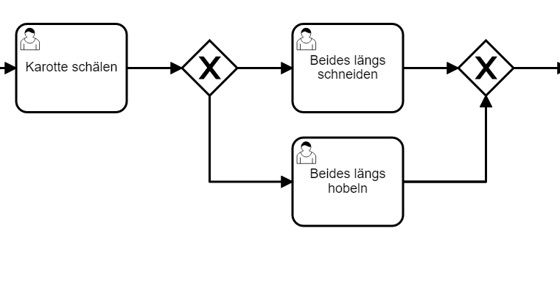
Konvertierung des Rezepts zu einem BPNM-Modell
Gegeben: Rezeptklasse mit gefüllten Steps

Slide 7
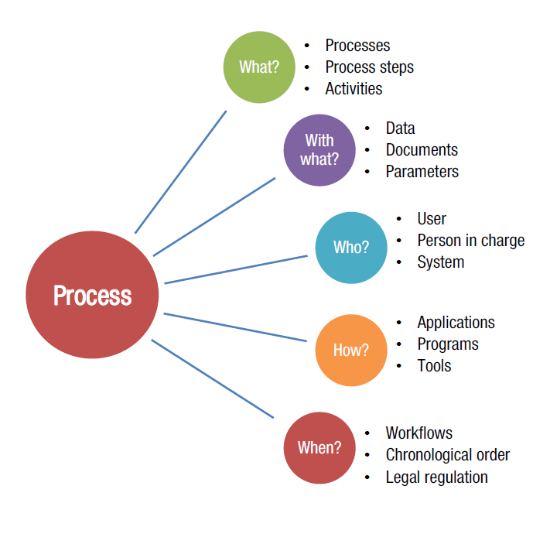
Zuordnung zu den Prozessperspektiven
?
Stepreihenfolge

Slide 8

Camunda BPMN
Java API
Erstellt BPMN XML Modelle

